Slide 1
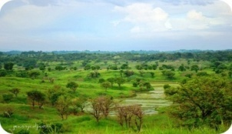
MGA ANYONG LUPA
Kapatagan Plain
Malawak na lupaing patag na maaring sakahan at taniman.
Tinatawag ang gitnang Luzon na Kamalig ng Palay ng Pilipinas

Slide 2
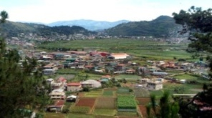
ANYONG LUPA (Lambak)
Isang mahaba at mababang anyong lupa.
Nasa pagitan ng bundok at burol at karaniwang may ilog o sapa dito.
Lambak ng Cagayan ang pinakamalaking lambak sa bansa.
Lambak ng La Trinidad ay tinaguriang Salad Bowl ng Pilipinas.

Slide 3
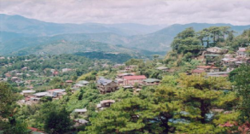
ANYONG LUPA (Talampas)
Mataas ngunit patag ang ibabaw. Ang talampas ng Bukidnon at ang kinikilalang Summer Capital of the Philippines-ang Baguio ay magandang halimbawa ng talampas.

Slide 4
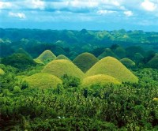
ANYONG LUPA (Burol)
Mataas na anyong lupa ngunit mas mababa kaysa sa bundok.
Chocolate Hills sa Bohol ang

Slide 5
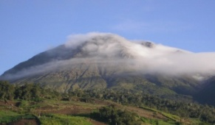
ANYONG LUPA (Bundok)
Mataas na anyong lupa na mataas kaysa burol.
Pabilog o patulis ang taluktok nito.
Bundok Apo

Slide 6
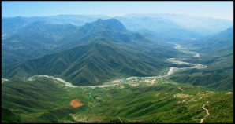
ANYONG LUPA (Kabundukan)
Hanay ng mga bundok.
(Hal. Bulubundukin ng Sierra Madre, Cordillera, Zambales, at hanay ng mga bundok sa Mindanao

Slide 7
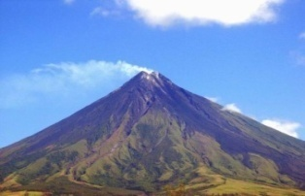
ANYONG LUPA (Bulkan)
May anyo at hugis na tulad ng bundok ngunit maaari itong sumabog anu mang oras.
Nagbubuga ng gas, apoy, asupre, kumukulong putik o Lava, abo, at bato.
Ang Pilipinas ay nasa Sona ng Ring of Fire sa Pasipiko dahil dito makikita ang ¾ ng mga aktibong bulkan sa buong mundo.
Tinatayang may 200 bulkan sa bansa at 22 sa mga ito ay aktibo.

Slide 8
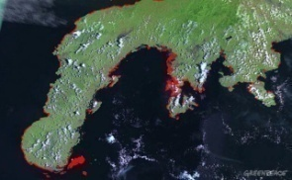
ANYONG LUPA (Tangway)
Tangway ang tawag sa anyong lupa na nakausli ng pahaba at napaliligiran ng tubig. Ang Zamboanga Peninsula ay isang halimbawa ng tangway.

Slide 9
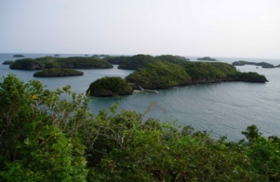
ANYONG LUPA (Tangos)
May pagkakatulad sa tangway ngunit mas maliit. Ilan sa mga halimbawa ay ang Tangos ng Bolinao, at Tangos Engaño

Slide 10
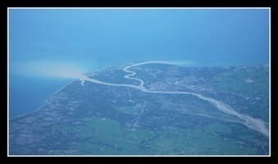
ANYONG LUPA (Delta)
Kakaibang uri ng anyong lupa sapagkat ito ay ang mga naipong putik at buhangin sa bunganga ng ilog. Maganda itong taniman dahil sa matabang lupa. Matatagpuan ito sa Agno River Delta, Cagayan River Delta, at Pampanga River Delta.

Slide 11
Likas na Yaman

